Slide 1
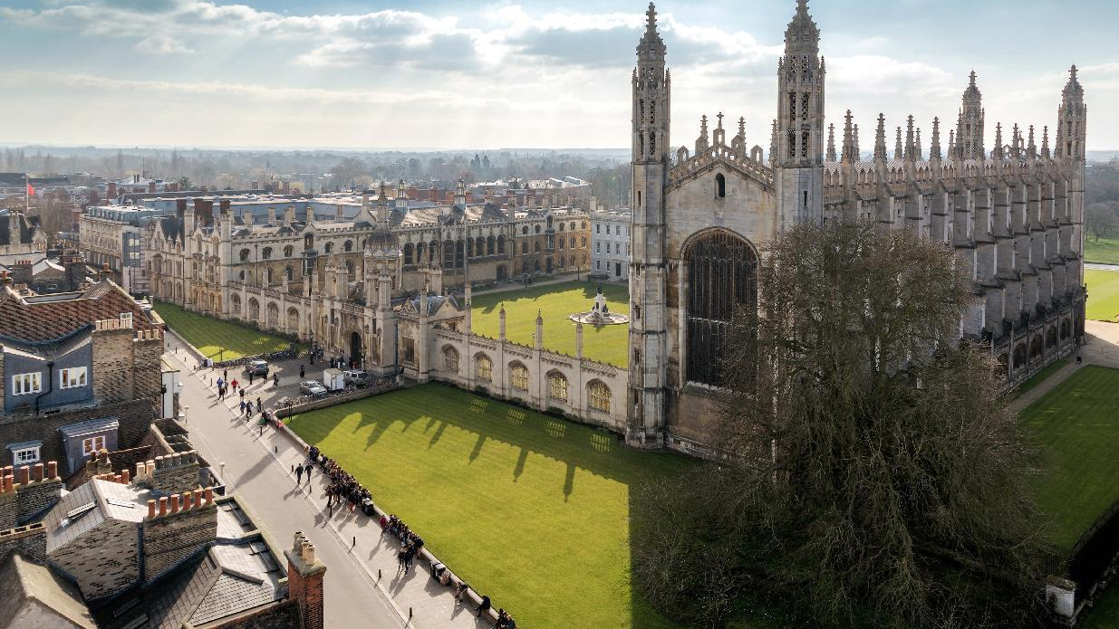
University of Cambridge
Guillaume Mortureux 2021/2022

Slide 2
guillaume.mortureux@gmail.com
0644072114
Mon background
Ponts – Département GI
Année de césure: Kynapse (Conseil), Louis Vuitton (Supply)
3A Cambridge – MPhil ISMM

Slide 3
Les formations agréées
VET – GI – SEGF
MPhil in Engineering for Sustainable Development – 11 mois
MPhil in Industrial Systems, Manufacturing and Management – 11 mois
MPhil in Technology Policy – 9 mois
(Energy Technologies?)
+ PFE à faire en plus
Le process
Candidature solo: Dossier, lettres de recommandation, entretien
Sélectivité: Très forte d’après educnet mais clairement accessible
Besoin d’un visa pour aller au UK

Slide 4
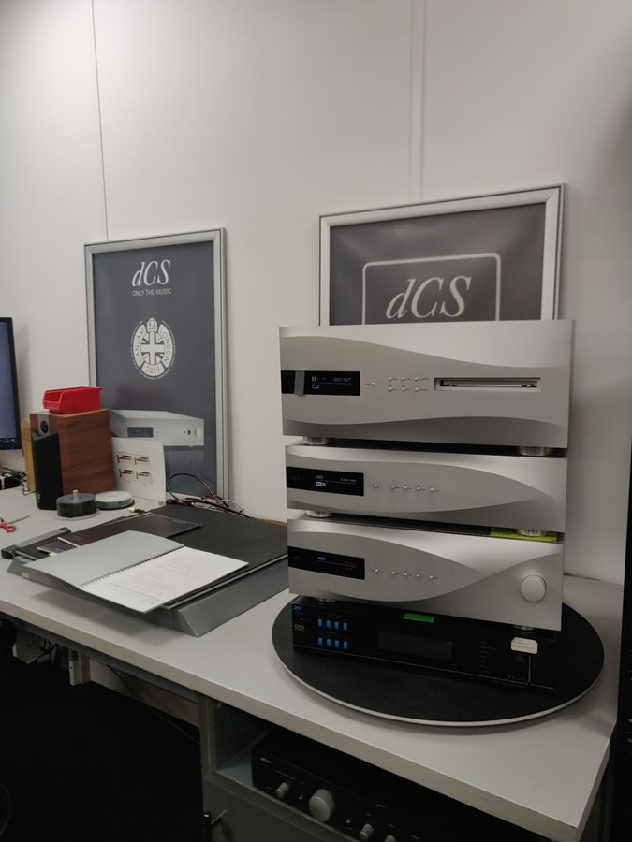
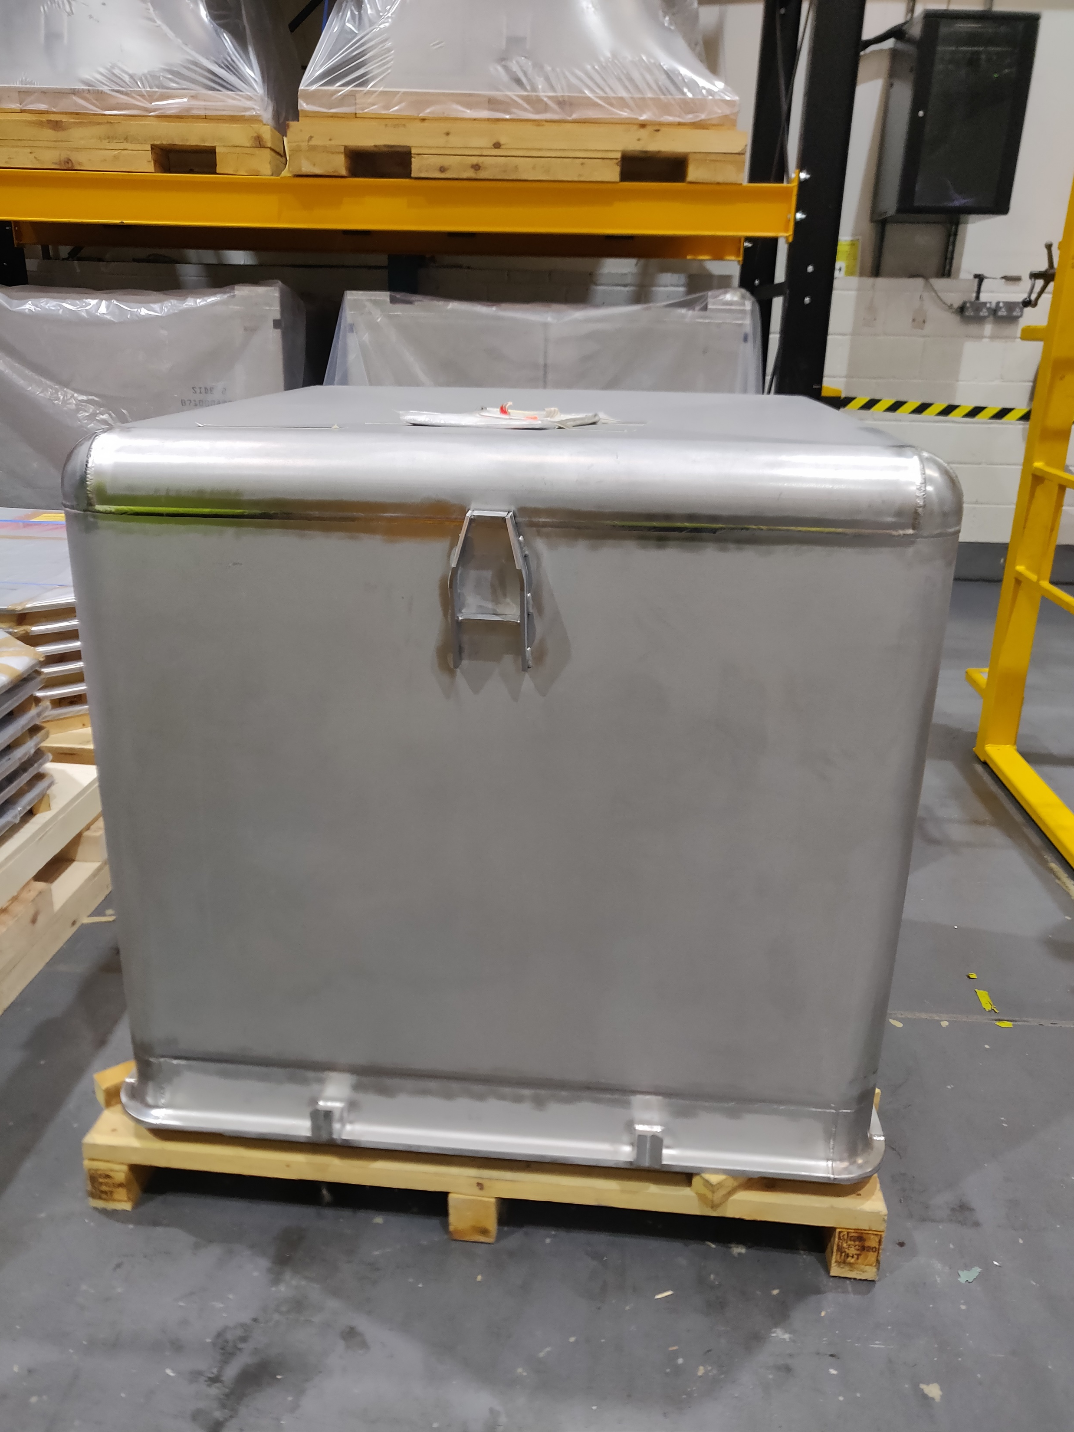
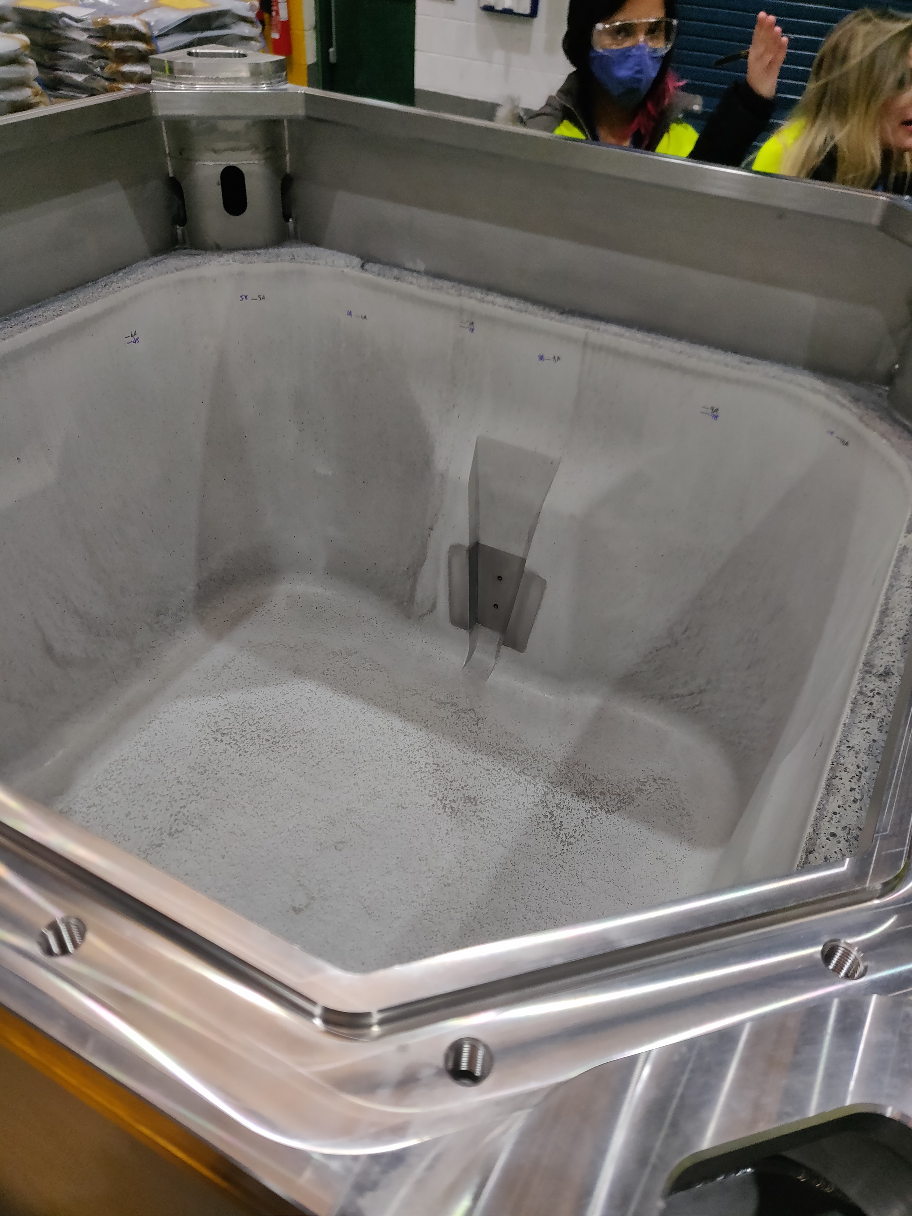
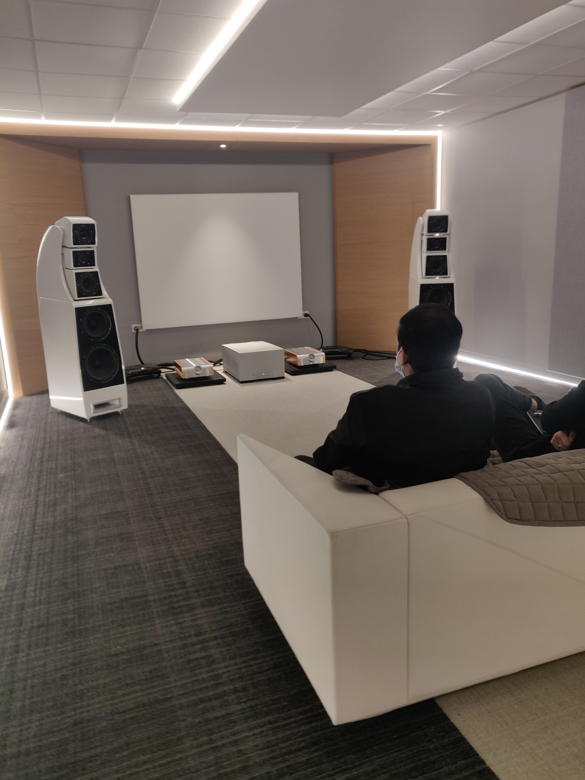
MPhil in Industrial Systems, Manufacture and Management
40 élèves internationaux (2 français, environ 3-4 personnes par pays max)
Les cours:
  Techniques: Operations & Supply Chain Management/Data and modelling
  New Business Development, Seminar (finance, marketing, soft skills)
Visites industrielles

Slide 5
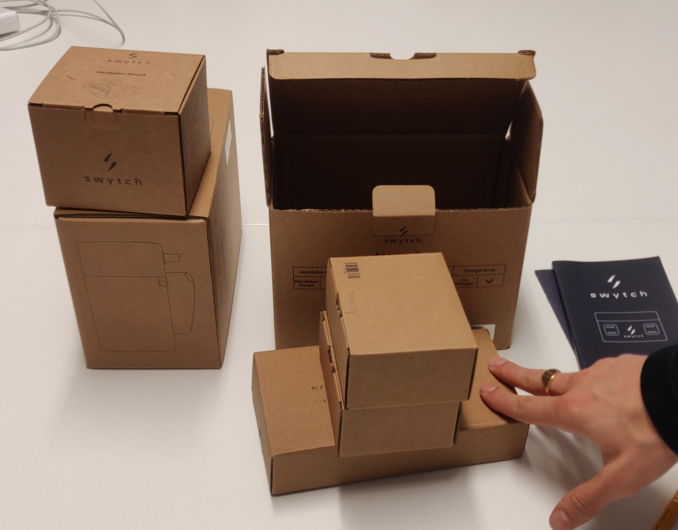
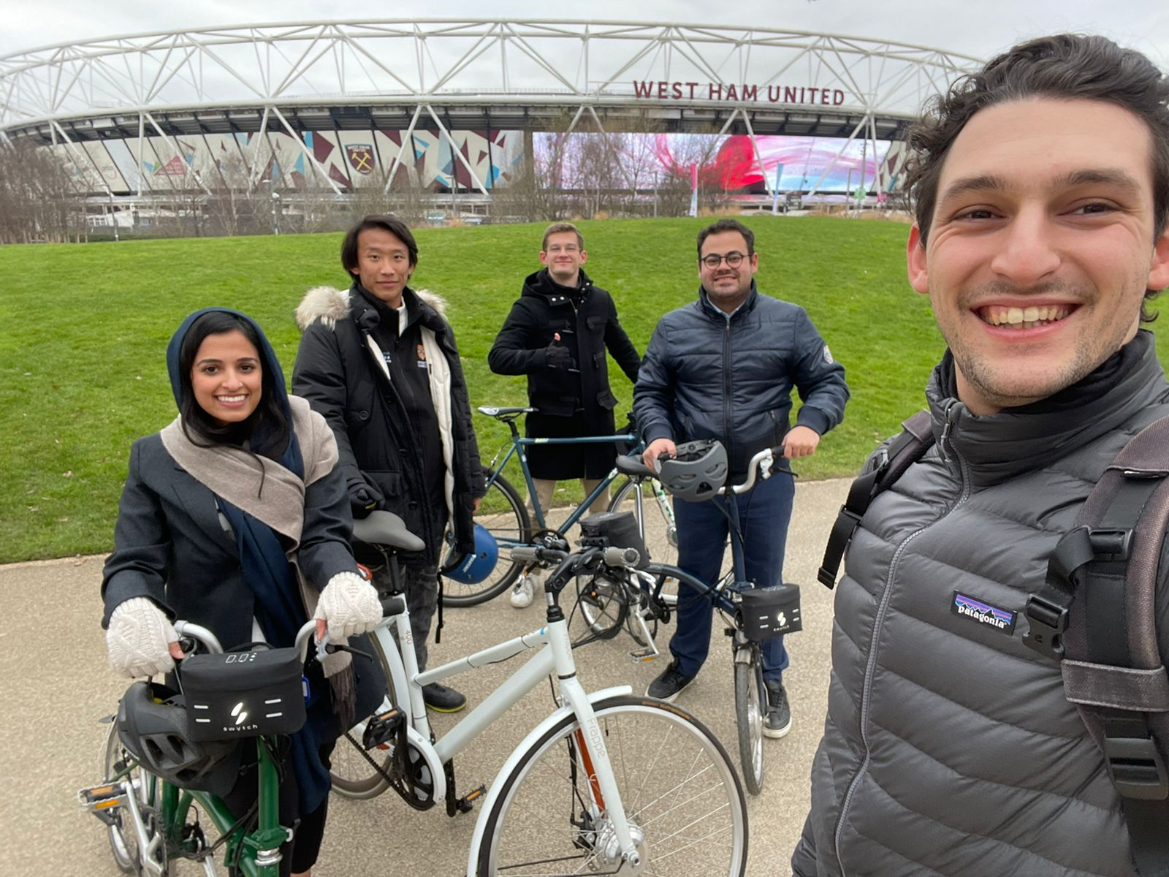
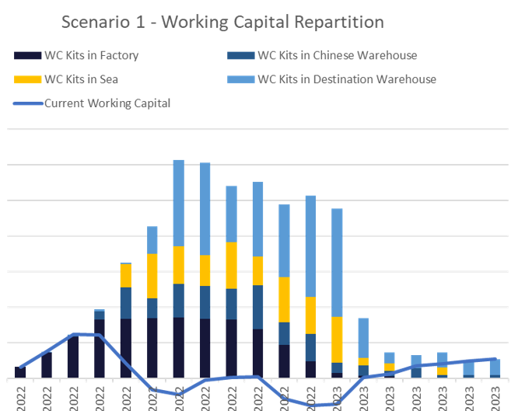
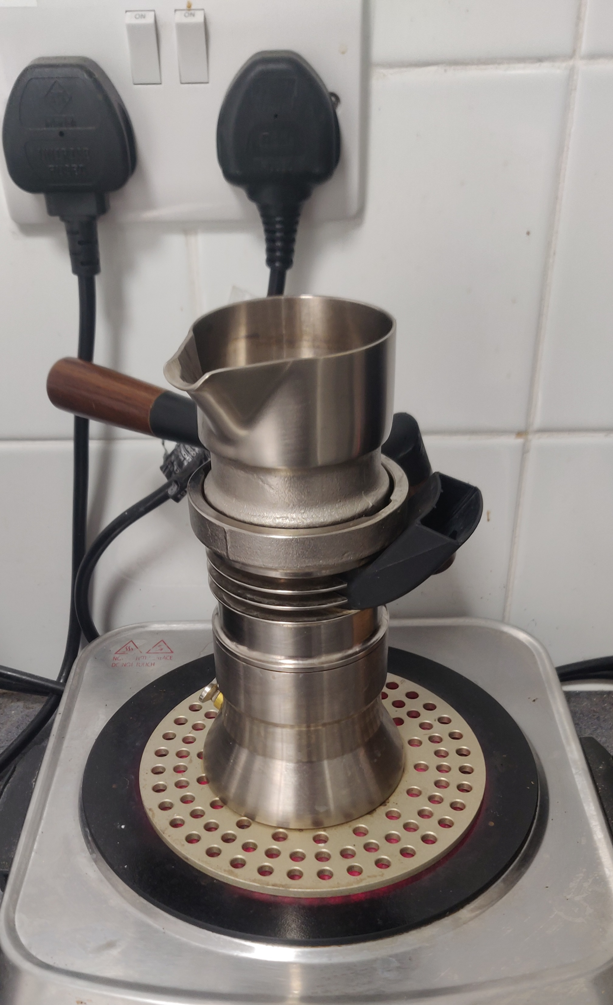
MPhil in Industrial Systems, Manufacture and Management
Projets: 4 missions de 2 semaines en entreprise
Study tour: 2 semaines (Bangkok, Kuala Lumpur et Singapour)
Dissertation: Environ 3 mois (mai – juillet) pour écrire un papier de recherche

Slide 6
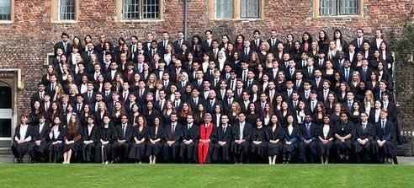

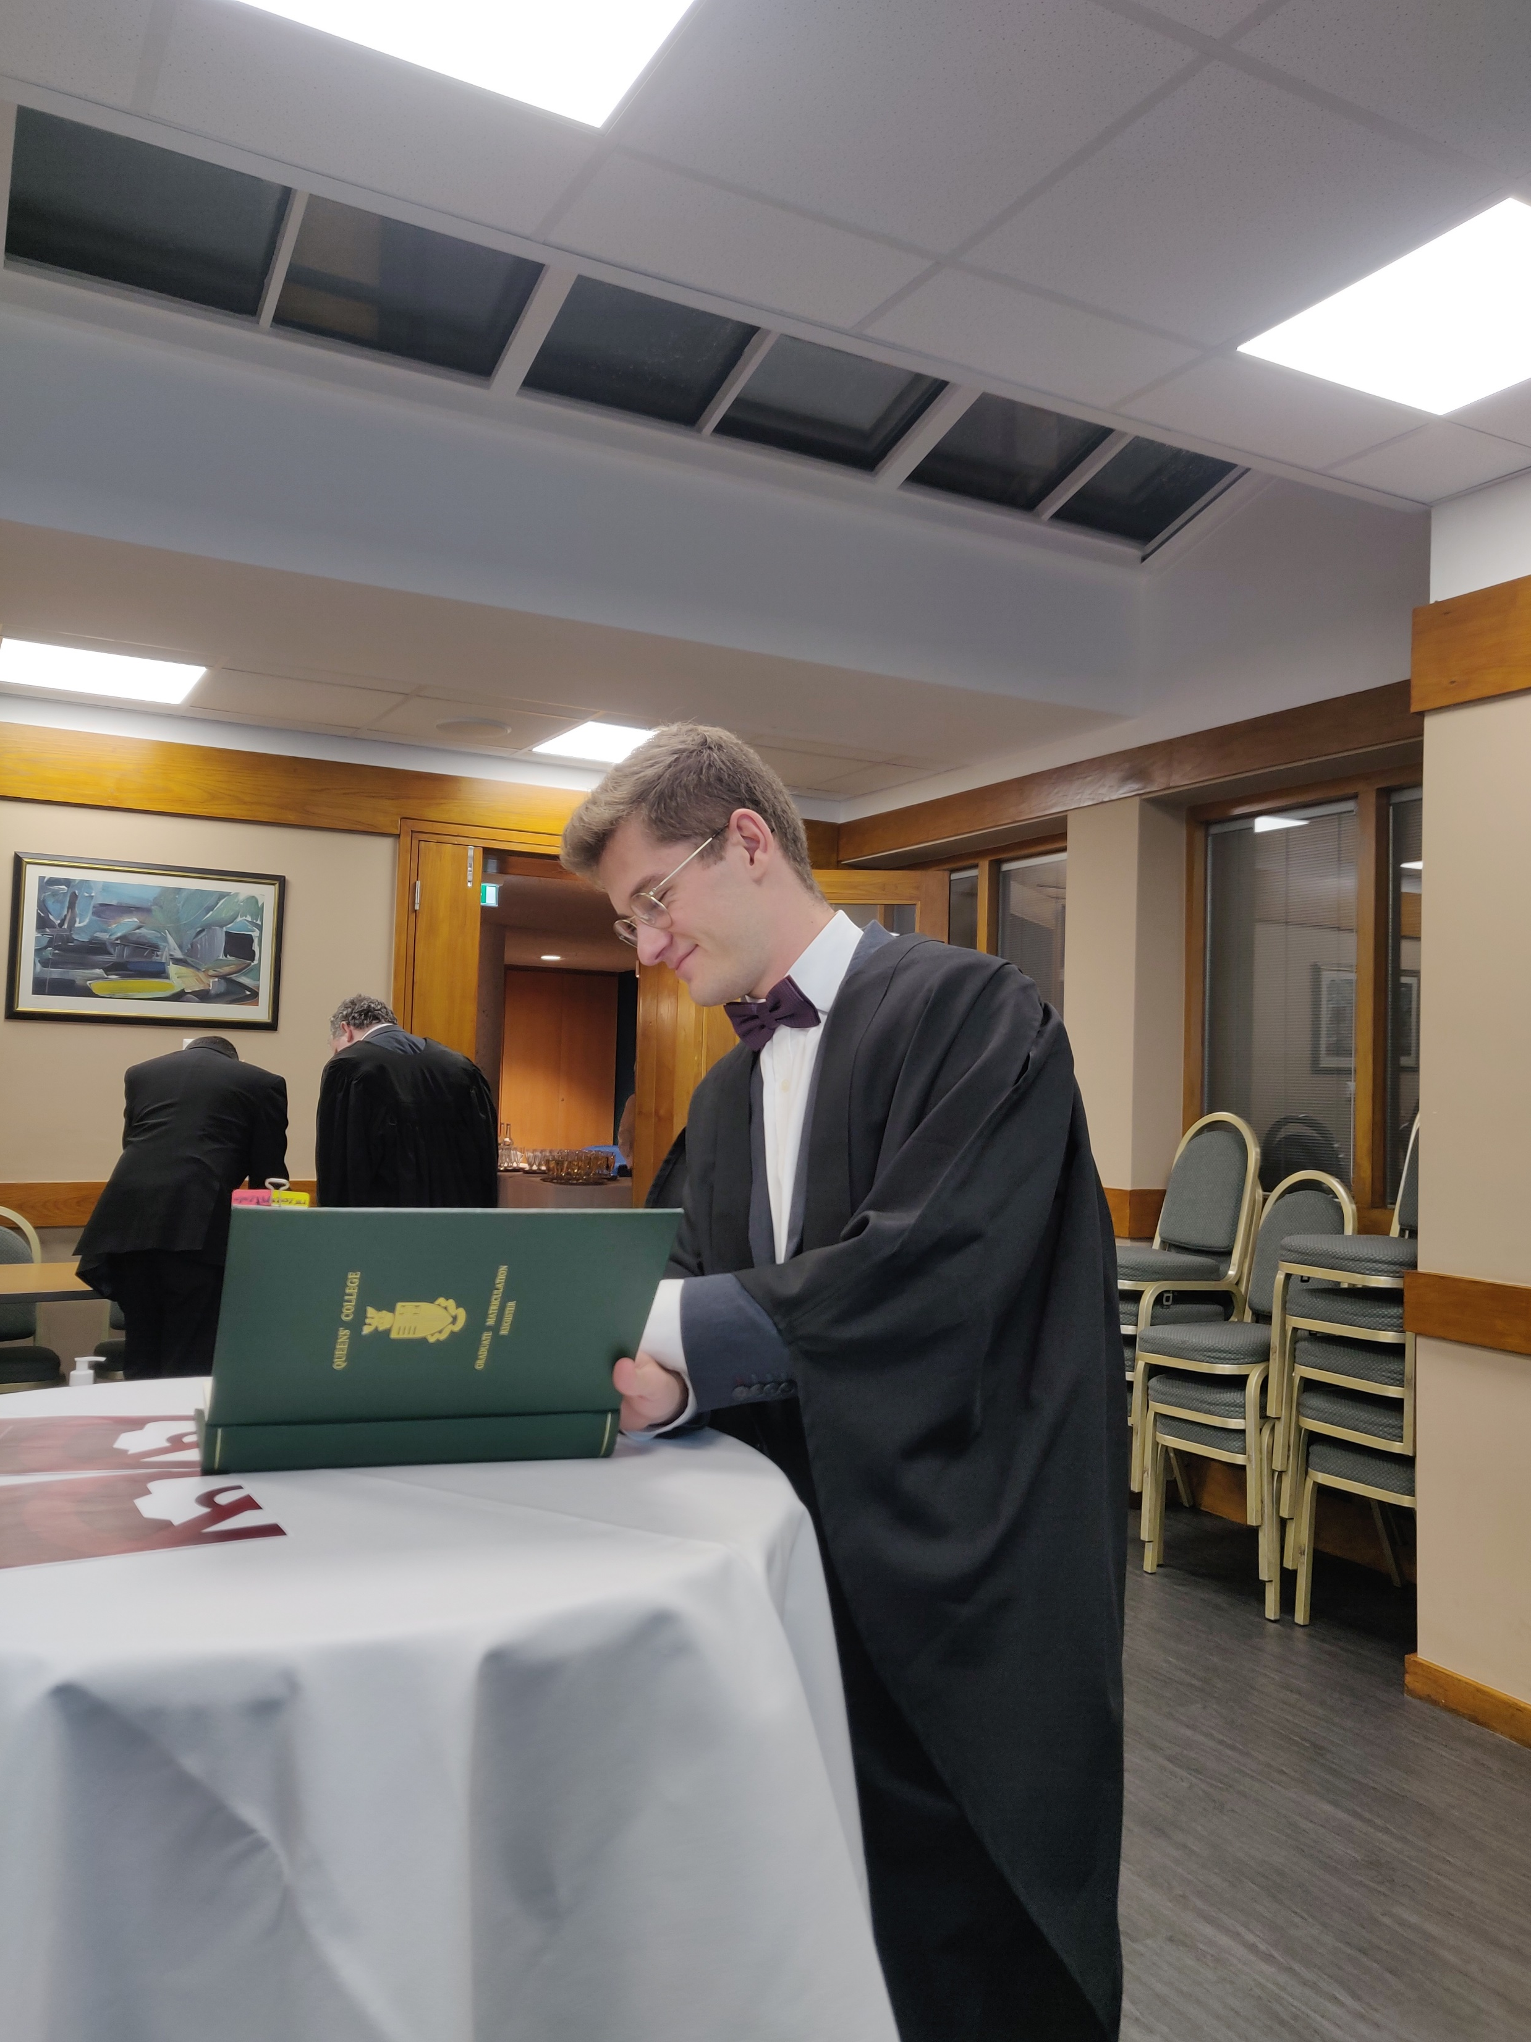
La vie à Cambridge
Structure autour des Colleges
31 Colleges
Environ 200-300 postgraduates
Plein de traditions
College – Queens’ College
Le sport
Le bar/Les soirées/l’intégration
Les logements
La ville de Cambridge
Tout se fait en vélo
45min de Londres

Slide 7
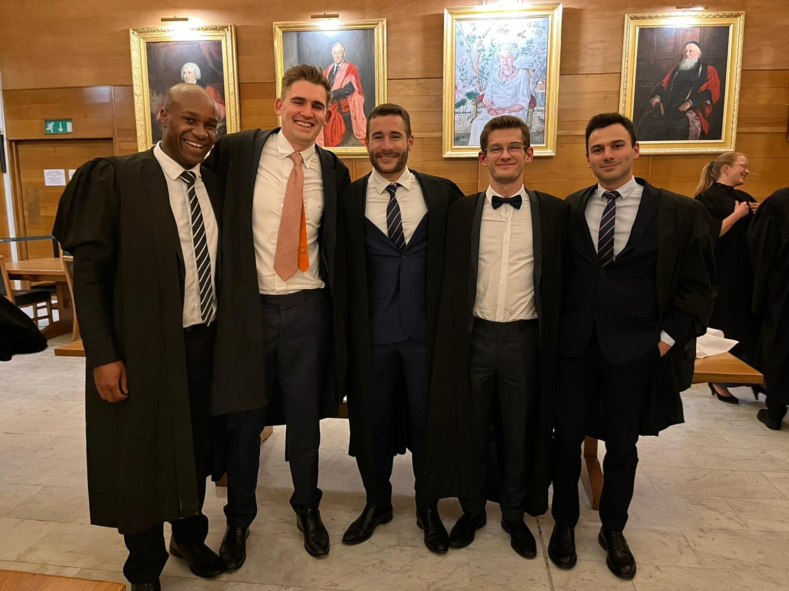
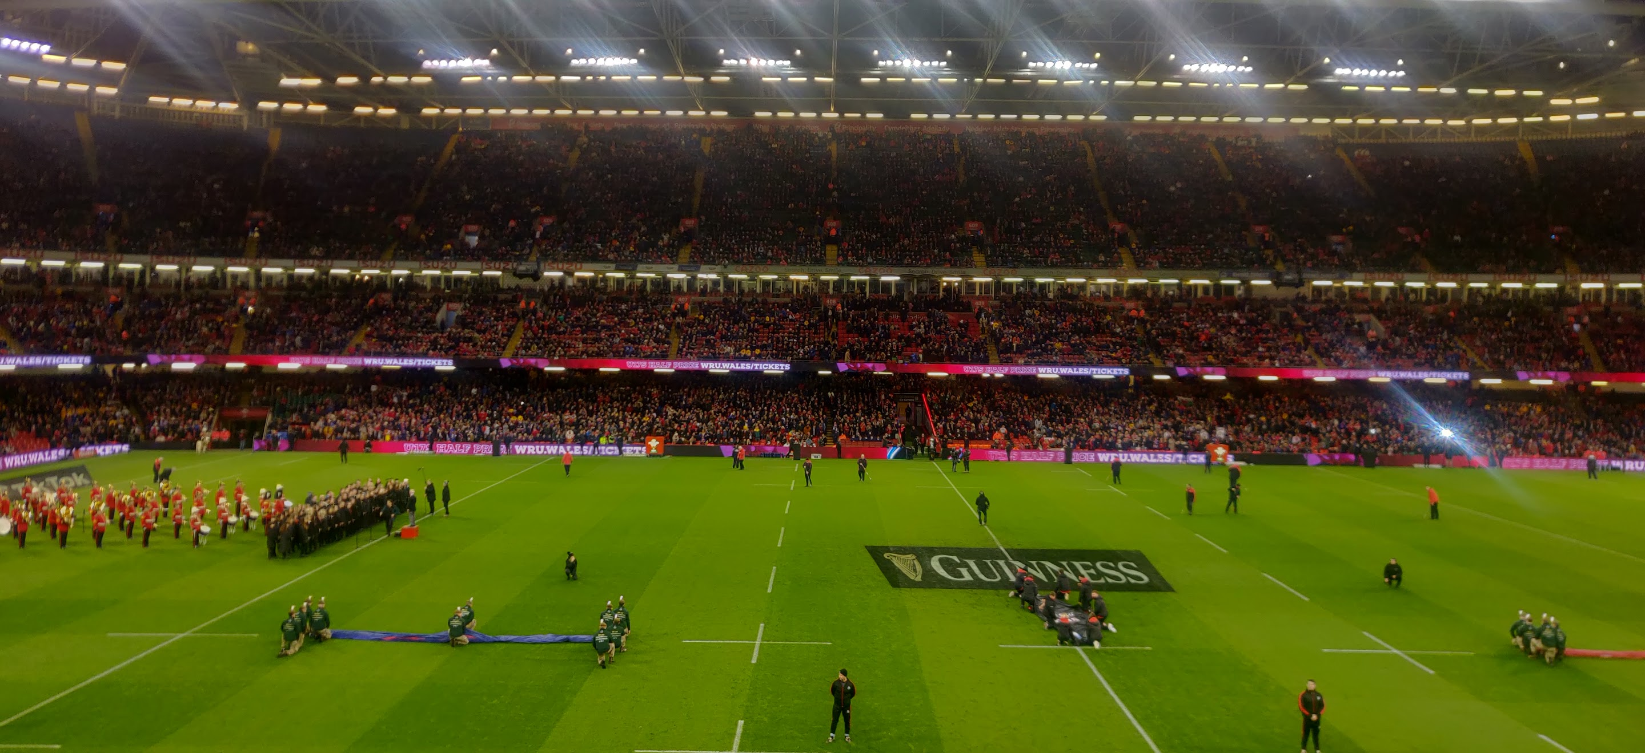

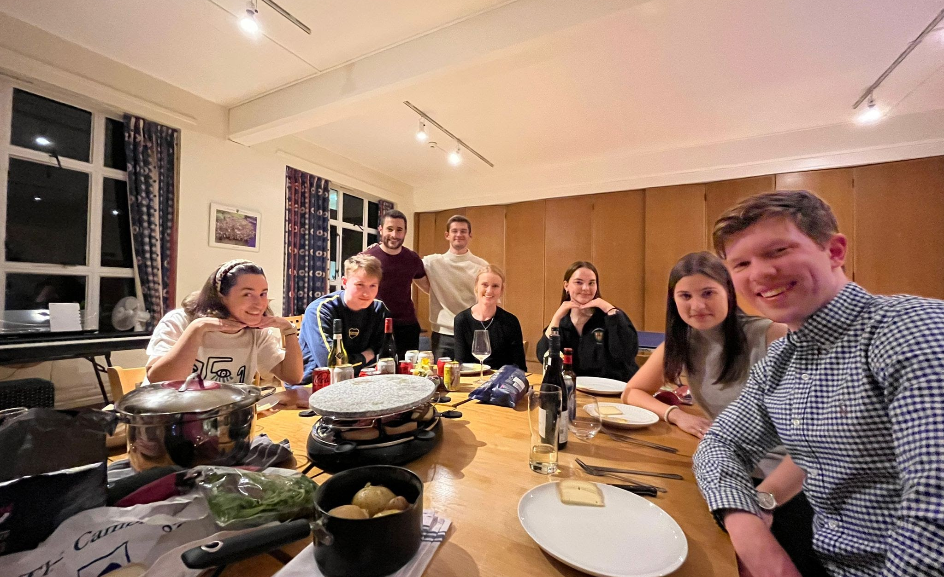
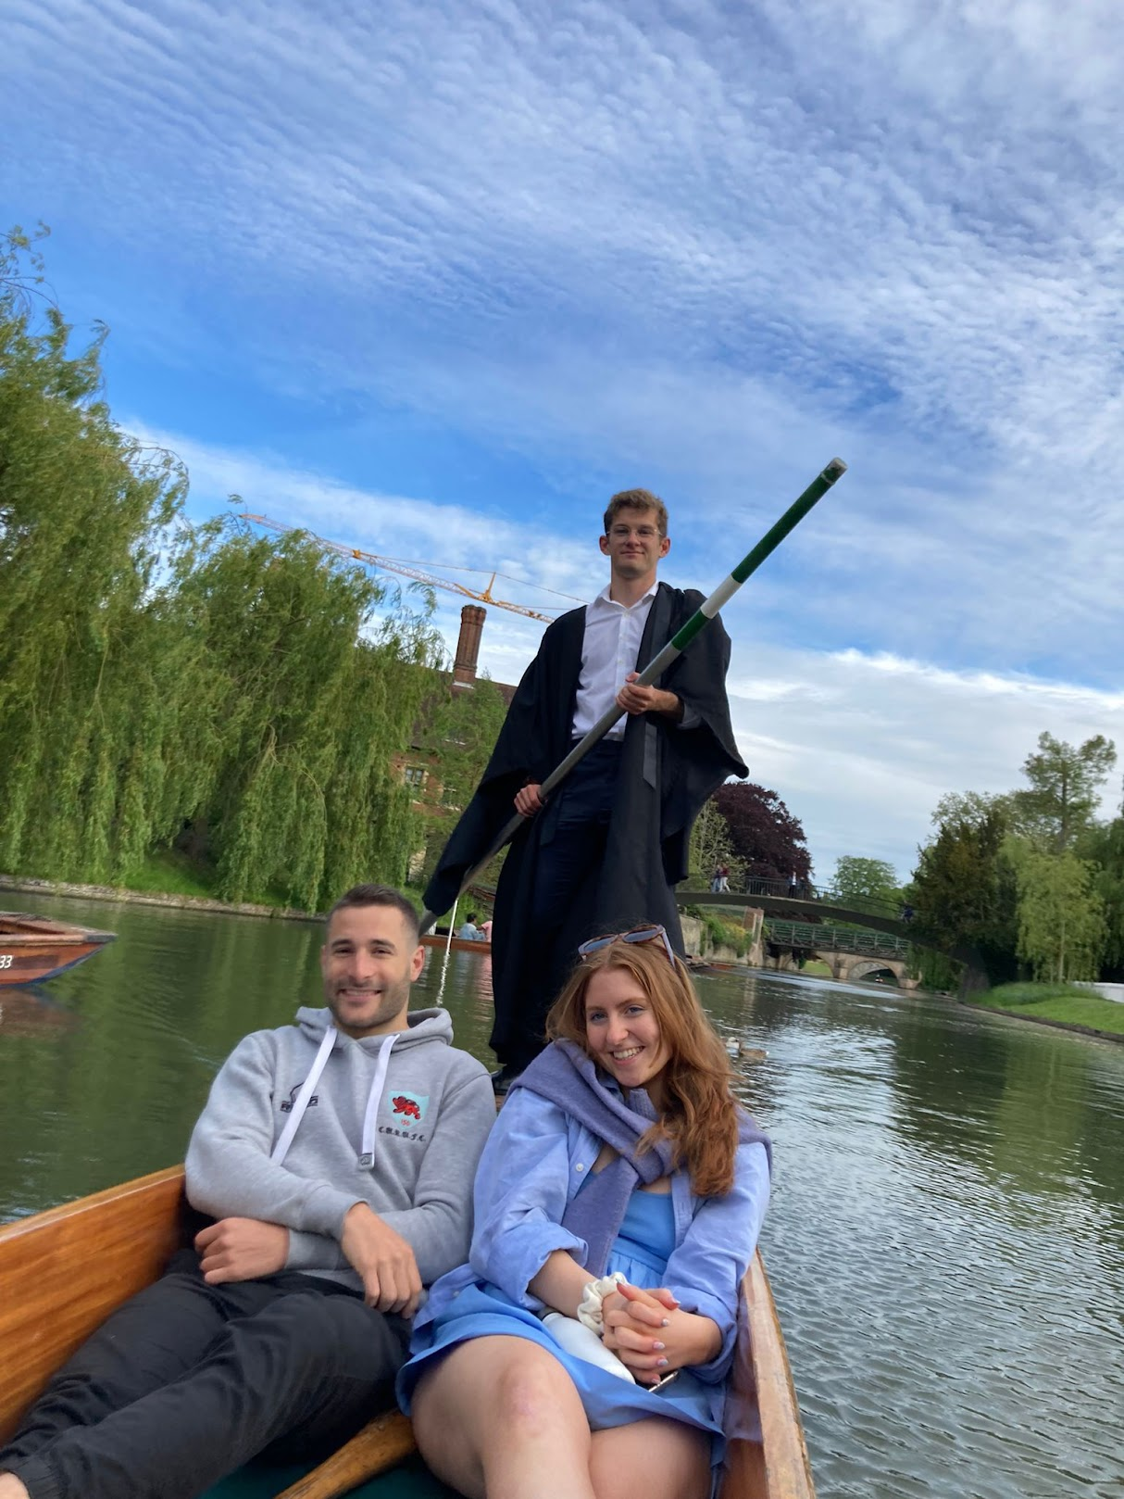

Slide 8
Finance - Brexit
Le master
MPhil in Engineering for Sustainable Development – £ 33 321
MPhil in Industrial Systems, Manufacturing and Management – £ 39 438
MPhil in Technology Policy – £ 33 321
Coût de la vie
Loyer minimum de £450 par mois
Train de vie - £500 par mois
Dans les £50 000 l’année en tant qu’overseas – se renseigner sur les bourses

